Slide 1
Тема урока: «Как культура отражает развитие древнеримского общества?» Класс: 5 Предмет: Всемирная история Раздел: 4 А «Расцвет Римской империи» Цели обучения: 5.1.2.1 описывать социальную организацию древнего общества; 5.2.2.3 описывать искусство древнего мира;

Slide 4
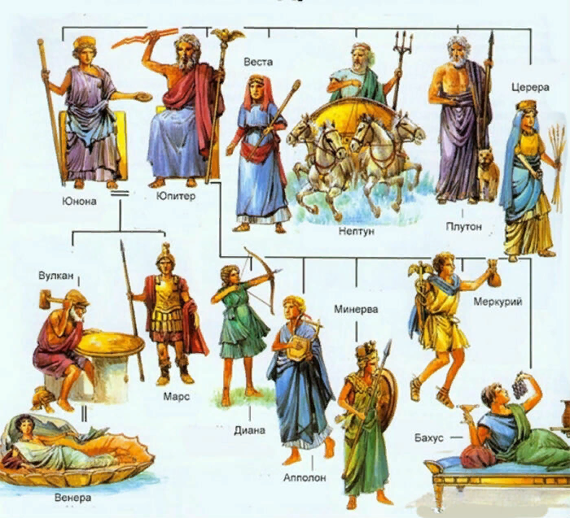
Начиная с III в. до н. э. на римскую религию очень сильное влияние стала оказывать греческая религия. Римляне отождествили с греческими богами своих абстрактных богов. Так, Юпитер был отождествлен с Зевсом, Марс с Аресом, Венера с Афродитой, Юнона с Герой, Минерва с Афиной, Церера с Деметрой и др. Среди римских многочисленных богов выделились под влиянием греческих религиозных представлений главные олимпийские боги: Юпитер - бог неба, грома и молнии. Марс - бог войны, Минерва - богиня мудрости, покровительница ремесел, Венера - богиня любви и плодородия. Вулкан - бог огня и кузнечного ремесла, Церера - богиня растительности. Аполлон - бог солнца и света, Юнона - покровительница женщин и брака, Меркурий - вестник олимпийских богов, покровитель путников, торговли. Нептун - бог моря, Диана - богиня луны.

Slide 5
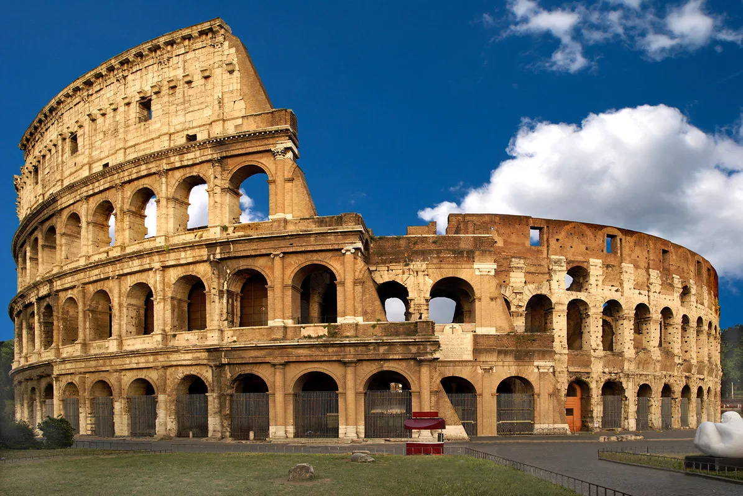
Колизей.
Император Веспасиан, взошедший на трон Римской Империи в 69 году н.э., тратил колоссальные средства на восстановление культовых сооружений (таких как, например, Капитолий). Но в 72 году он решил взяться за более амбициозный проект и поручил лучшим строителям региона возвести амфитеатр Флавиев, который навеки оставил бы след его династии в мировой культуре.
По оценкам историков, в строительстве амфитеатра приняли участие около 100 тысяч рабочих, большую часть из которых составляли военнопленные и рабы. После восьми лет изнурительной и безостановочной работы Колизей был полностью завершен и одобрен императором.
В 2007 году организация New Open World Corporation провела конкурс, в ходе которого жители всего мира смогли принять участие в голосовании и выбрать те сооружения, которые, по их мнению, достойны звания Новых семи чудес света. Первое место занял Колизей, который стал единственной достопримечательностью в списке, представляющей наследие европейской культуры.

Slide 6
Ключевые слова: Риторика – наука об ораторском искусстве, умение красиво и складно говорить. Форум – центр политической и культурной жизни римского народа. Патриции – коренные жители Рима, обладали различными привилегиями, богатые люди. Плебеи – некоренные жители Рима, пришедшие из других районов Римской империи, простой народ. Капитолий – один из семи холмов, на которых возник Рим. Самое важное место в Риме.

Slide 7
Задание №1. Ответьте на вопросы. -Какие предметы изучались в римских школах? -Сравните учебу римлян и современную школу, найдите черты сходства и различия? -Какое значение в римском обществе имела риторика?

Slide 8
Задание 2. Заполните таблицу, изучив материал учебника на стр. 153-154.
Автор | Годы жизни | Произведения
Вергилий
Овидий
Гораций

Slide 9
Домашнее задание №1. Прочитайте материал учебника на стр. 151-152, попробуйте пересказать его.

Slide 10
Домашнее задание №2. По материалу учебника на стр. 154-155 составьте кластер «Римское право».

